Slide 1

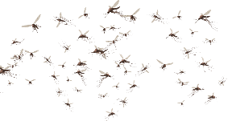
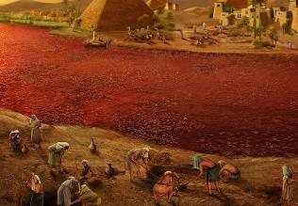
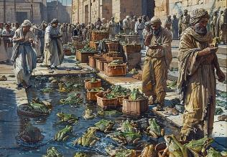
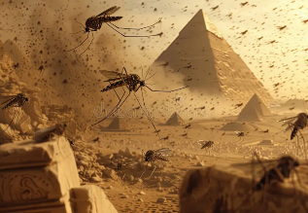
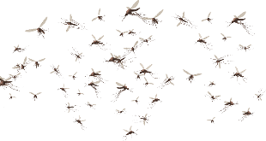
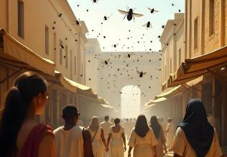
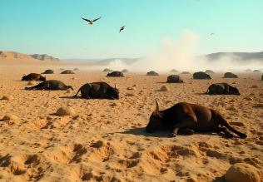
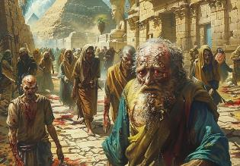
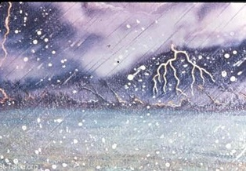
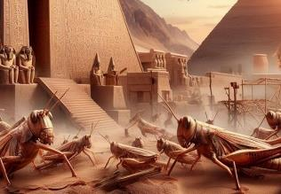
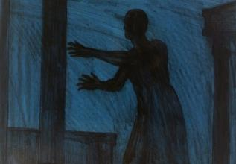
PENUSAH KE BESAI
Pelajar 4 ungkup 26 Julai, 2025

Slide 2
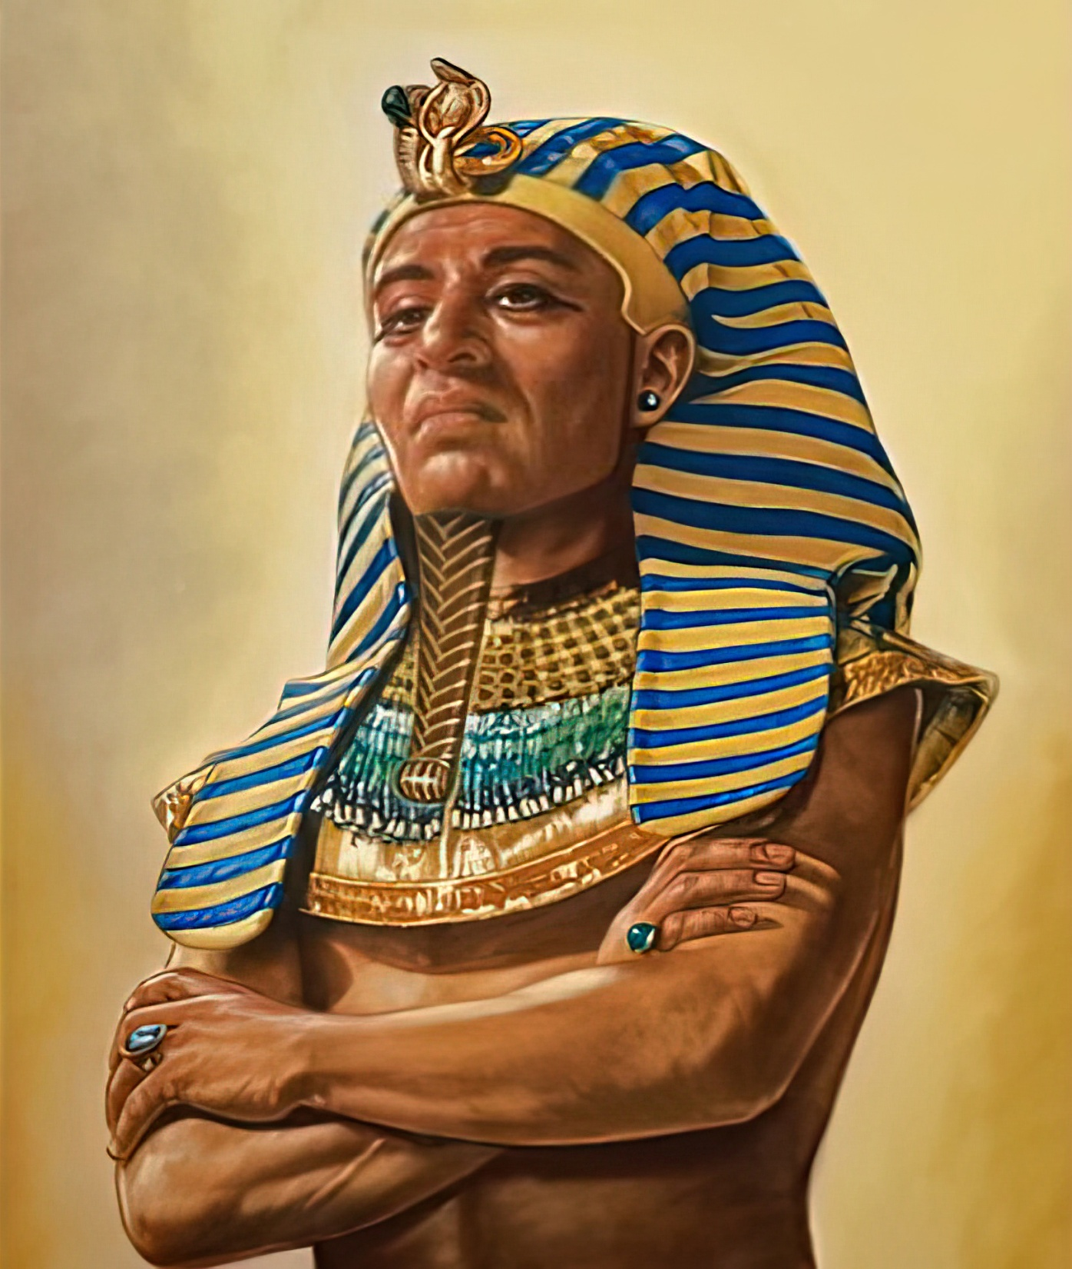
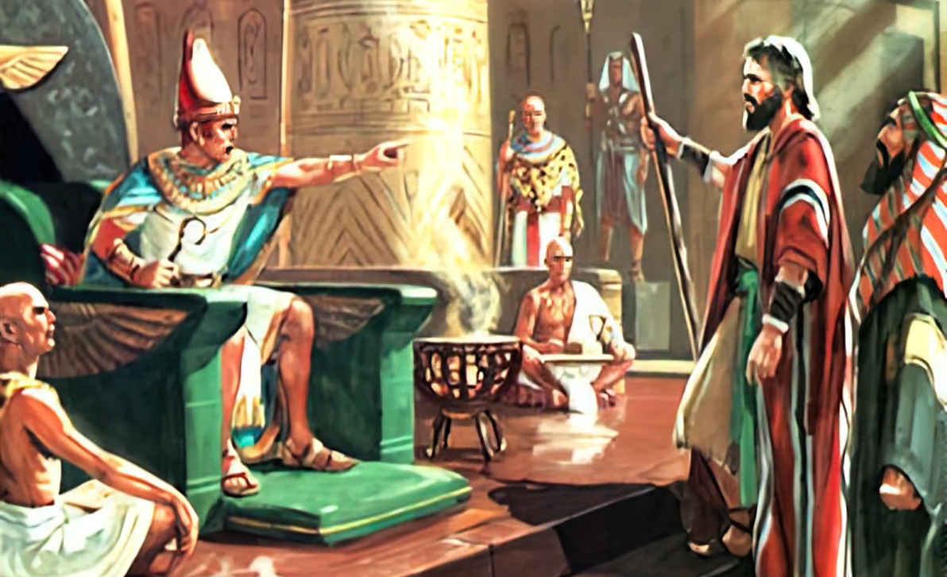
“Nya alai ati raja kieh, lalu iya enggai ngelepaska orang Israel, munyi ti udah dipadahka TUHAN ngena Moses”
Pemansut 9:35

Slide 3

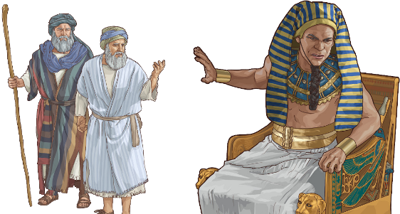
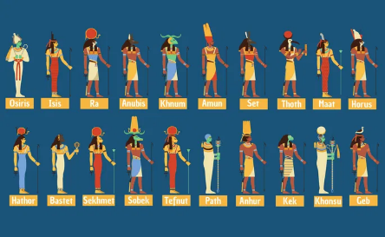
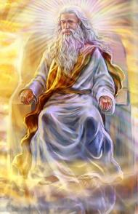




Lebuh nembiak Tuhan betunga enggau perang, keterubah bendar Tuhan ngasuh sida berundingka syarat pasal bedamai. Enti syarat nya enda ulih dipesetuju, sida dikemendar ke nyerang (Ulang Adat 20: 10-12).
Baka tu meh Tuhan enggau menua Ejip. Chara bedamai udah diadu, tang Thutmose nulak. Timpuh udah datai alai sida diserang.
Lebuh kudi berengkah datai, nadai siku ari petara orang Ejip ke mayuh ulih ngelindung menua nya ari kuasa siku Petara ti bendar.
Pemuka:
  Ular belaban (Pemansut 7:8-12)
  Ati ti keras (Pemansut 7:13)
Kudi:
  Tiga kudi ke enda balat (Pemansut 7:14-8:19)
  Tiga kudi ke balat (Pemansut 8:20-9:12)
  Tiga kudi ke balat jai (Pemansut 9:13-10:29)

Slide 4

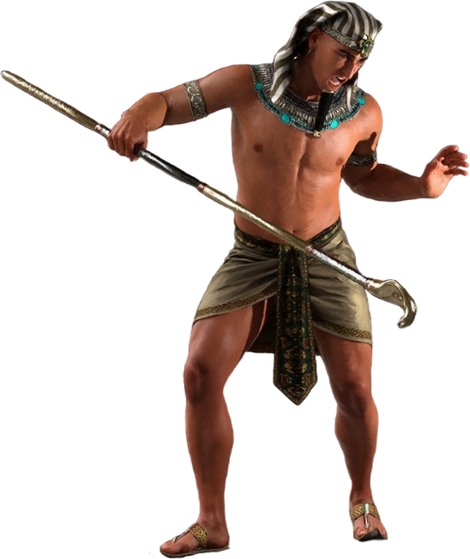
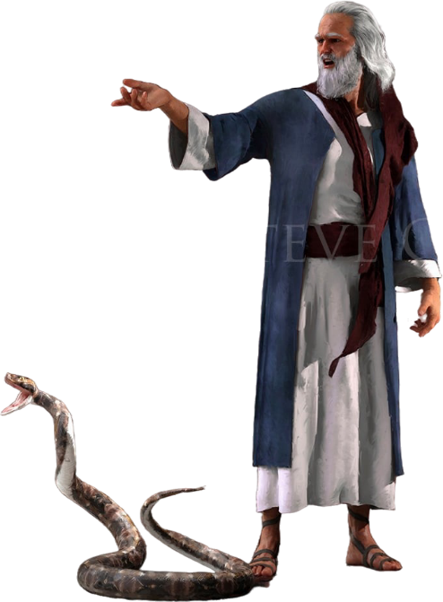
PEMUKA

Slide 5

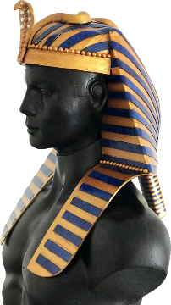
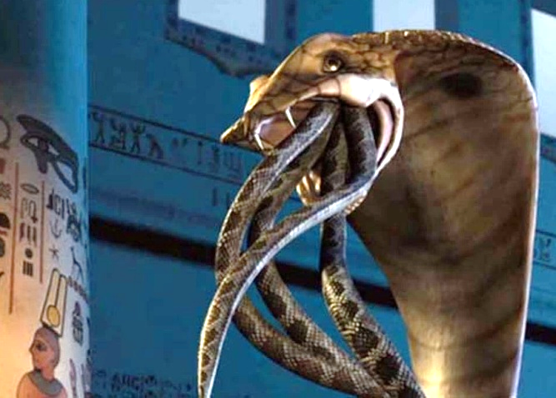
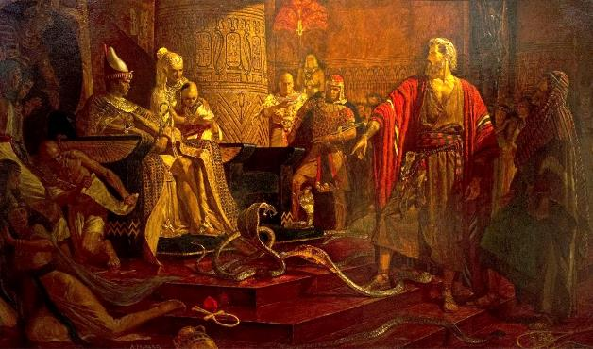
ULAR BELABAN
“Sida nikauka tungkat sida ke tanah, lalu tungkat sida bebali nyadi ular. Tang tungkat Aron nelan tungkat sida.” (Pemansut 7:12)
Allah Taala madah, pengawa ngelepaska orang Israel meh perang Iya Empu ngelaban bala petara orang Ejip (P-sut 12: 12; P-pau 33: 4).
Paroah ngena makota ular kobra ke ngelambangka kuasa iya, lalu tu mega lambang petara indu Uadyet.
Lebuh ti ngubah tungkat nyadi ular, tu madahka Allah Taala enggau terang ngelaban petara indu tu (P-sut 7: 10). Kati ulih petara tu nyaga Paroah?
Sitan niru pengawa ajih ari pengawa ke digaga orang engkeramat (P-sut 7: 11). Tang iya enda ulih ngaga pengidup, ular iya semina dipeda baka ular. Nya alai, Tuhan udah ngaga ular ti bendar ke idup lalu ular nya makai utai ke baka ular ke nadai pengidup (P-sut 7: 12).
Tuhan ngayanka diri ukai petara orang Ejip, laban Iya meh ti ngembuan kuasa ti pemadu tinggi.

Slide 6

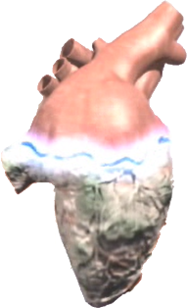
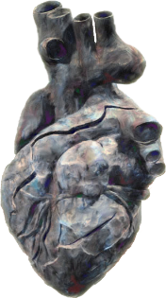


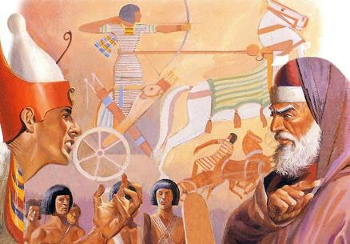

ATI TI KERAS
“Tang raja mengkang kieh, lalu munyi ti ku TUHAN, raja enggai mendingka Moses seduai Aron” (P-sut 7:13)
Dalam bup Pemansut, Tuhan disebut 9 kali ngasuh ati Paroah keras (P-sut 4:21; 7:3; 9:12; 10:1; 10:20; 10:27; 11:10; 14:4; 14:8), udah nya disebut mega, 9 kali Paroah ngeraska ati iya empu (P-sut 7:13; 7:14; 7:22; 8:15; 8:19; 8:32; 9:7; 9:34; 9:35). Seri! Sapa ke bendar ke ngasuh ati Paroah keras?
Lepas lima iti kudi ti terubah, Paroah enggau terang disebut ngeraska ati iya empu. Iya Nulak kangau Roh Kudus ti ngasuh iya ngelepaska orang Israel.
Udah lepas kudi ti keenam, ke alai Petara ngeraska ati Paroah (P-sut 9: 12). Iya baka ke udah ngelebus ari peluang ulih nesal. Taja pia, ba kudi ti ketujuh, iya sekali agi diberi peluang, tang iya tetap deka ngeraska ati iya (P-sut 9: 34-35).
Kenyau ari timpuh tu, nasip iya baka ke udah ditetap. Allah Taala ngeraska ati Paroah laban iya udah mutuska diri enggai nesal.

Slide 7

EGW ( The Review and Herald , February 17, 1891)
“Genap kali penerang ditulak, Tuhan deka ngayanka kuasa Iya ke lebih terang agi; tang pengeras ati raja majak betambah ba genap bukti baru ba kuasa enggau mulia Allah Taala serega, datai ngagai maya pengasih Iya ti penudi nyau nadai agi. Ati raja pen nyau keras bendar kategal ari iya empu ti majak nulak. Paroah naburka ati ti keras, lepas nya iya deka ngetau pekara ti sama ba perangai iya. Petara udah nadai agi jalai ngasuh iya arap, laban udah ditutup enggau ati iya ti keras, ke alai Roh Kudus nadai ulih tetemuka jalai tama ke dalam ati iya. Paroah udah nyerahka diri empu ngagai ati ti nadai arap enggau ati ti keras.”

Slide 8

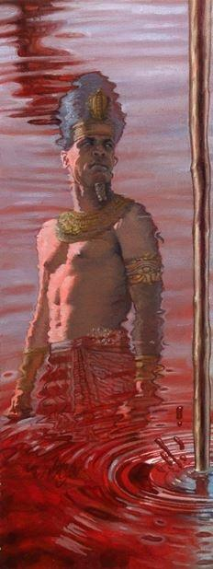
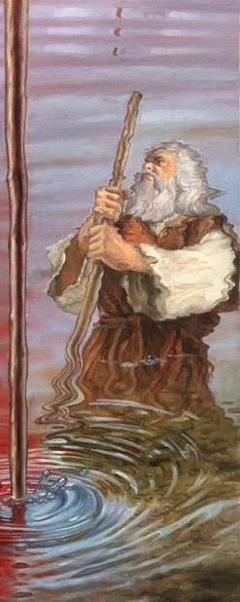
KUDI

Slide 9

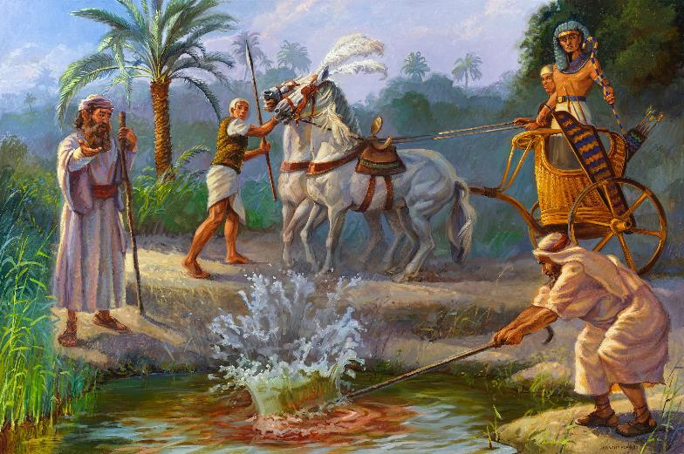
KUDI KETERUBAH (ENDA BALAT): DARAH
“Nya alai, Tuan Raja, diatu TUHAN madahka nuan deka nemu sapa TUHAN, ari utai ti deka dikereja Iya. Peda nuan, aku deka malu ai sungai tu ngena tungkat tu, lalu ai tu deka bebali nyadi darah.” (P-sut 7:17)
Hapi, petara sungai Nil
Pemansut 7:14-25
Ai bah ari sungai Nil, meri pengidup ngagai menua Ejip. Tang sapa ke ngaga penatai ai? Orang engkeramat niru ubah ke nyadi ba ai, tang sida nadai ulih mulaika iya baru.

Slide 10

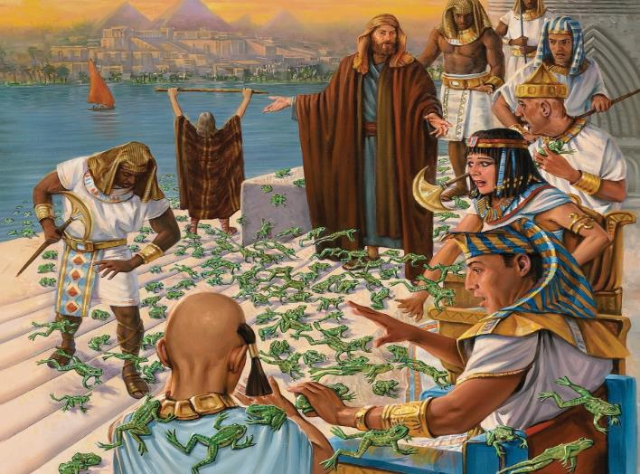
KUDI KEDUA (ENDA BALAT): ENGKATAK
“Ku TUHAN bejaku ngagai Moses, Asuh Aron ngedarka tungkat iya atas sungai, parit, tali ai, enggau letung, lalu asuh engkatak pansut lalu ngelamun menua Ejip” (P-sut 8:5)
Heket, petara engkatak
Pemansut 8:1-15
Sekali agi, sida engkeramat nguji niru utai ke nyadi, tang sida enda ulih ngasuh penusah nya ngetu.

Slide 11

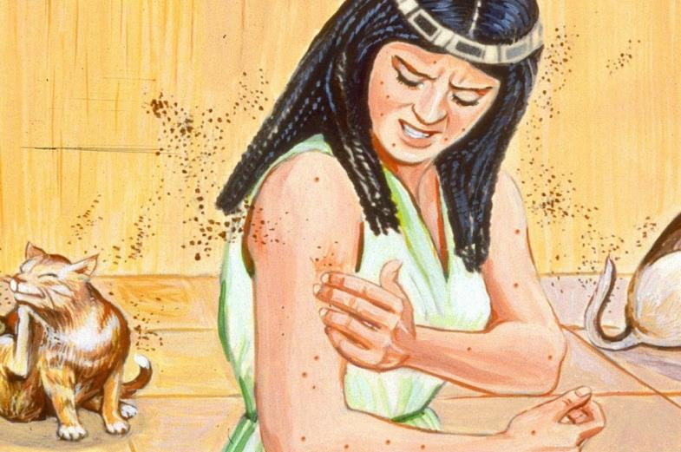
KUDI KETIGA (ENDA BALAT): KUTU
“Ku TUHAN bejaku ngagai Moses, Asuh Aron malu tanah ngena tungkat iya, ngambika di serata menua Ejip amau deka bebali nyadi kerengit.” (P-sut 8:16)
Geb, petara tanah
Pemansut 8:16-19
Ngaga utai idup nyadi ari amau tanah (P-kal 1: 24)? Udah terang amat, ari sapa penatai kudi tu: “Allah Taala udah ngereja utai tu” (P-sut 8: 19). Ba pengujung ia bala orang engkeramat lalu nadai agi bemunyi.

Slide 12

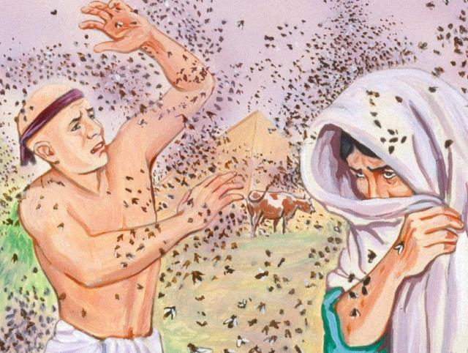
KUDI KEEMPAT (BALAT): LALAT
“TUHAN lalu ngereja utai nya. Mayuh amat lalat tama ngagai istana raja, enggau ngagai rumah bala pemesai iya. Semua menua Ejip rusak magang laban lalat nya” (Pemansut 8:24)
Uatchit, petara paya
Pemansut 8:20-32.
Keterubah bendar orang Israel dikelaung ari kudi. Tu ngasuh Paroah deka berunding, tang iya enda ulih bepegai ba pemutus ke digaga iya.

Slide 13

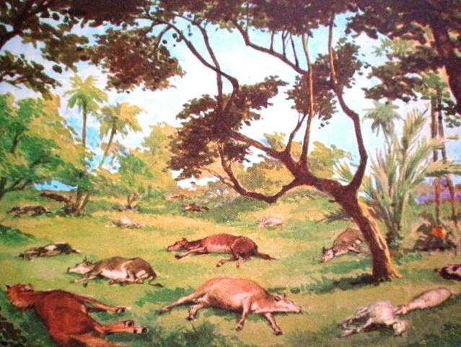
KUDI KELIMA (BALAT): CHAPI MATI
“Aku deka ngasuh penyakit ti balat amat nyerang jelu tupi kita, kuda, keledai, unta, sapi, bedus enggau kambin kita” (Pemansut 9:3)
Khnum, penengkebang petara
Pemansut 9:1-7.
Mayuh ari petara bepala ke pala jelu, lalu kudi tu ngemalu mayuh ari sida tu.

Slide 14

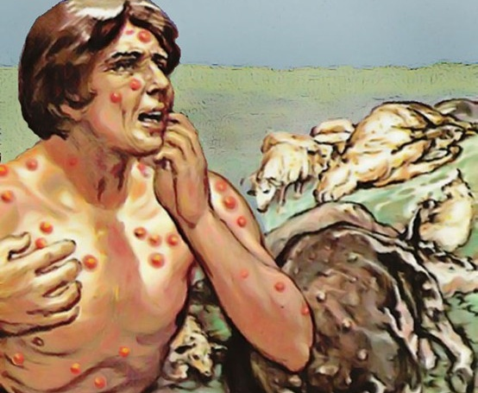
KUDI KEENAM (BALAT): RUMBAK
“Seduai iya lalu ngambi amau, lalu bediri di mua raja. Moses lalu ngerabuka amau nya ngagai angin, lalu amau nya ngasuh mensia enggau jelu diempa pisa, ti nyadi rumbak ti dilak-dilak ba tubuh mensia enggau jelu.” (Pemansut 9:10)
Sekhmet, petara penyuman
Pemansut 9: 8-12 .
Orang ti nemu engkeramat pen enda nemu ngeraika diri (P-sut 9: 11). Paroah nemu bendar ke pun penatai kudi tu. Tang iya udah mutuska diri enggai nundukka Allah Taala, lalu Tuhan ngelakka iya ngetau asil ari pengawa iya ti ngelaban (P-sut 9: 12).

Slide 15

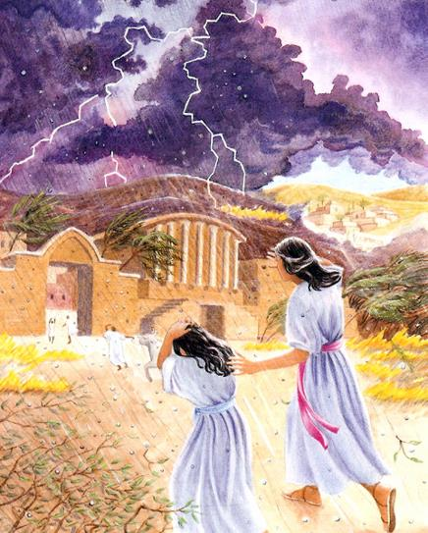
KUDI KETUJUH (BALAT AMAT): UJAN BATU
“Ba maya tu pagila, Aku deka ngasuh ujan batu balat nyadi, baka ke nadai udah kala nyadi di menua Ejip, kenyau ari menua tu digaga nyentuk ngagai diatu” (Pemansut 9:18)
Nut, petara langit
Pemansut 9:13-35.
Pengarap orang Ejip diuji. Sida ke arap ulih nyelamatka bala pengereja enggau jelu tupi sida (P-sut 9: 20). Paroah enda arap, taja iya ngaku penyalah diri, tang pengaku iya enda bebendar (P-sut 9: 27-30).
Seth, petara hari kudi

Slide 16

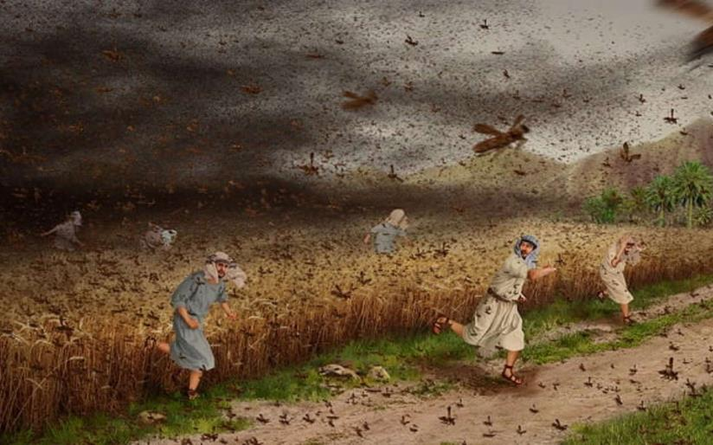
KUDI KELAPAN (BALAT AMAT): BUNTAK
“Laban enti nuan enggai ngelepaska nembiak Aku, Aku deka ngasuh buntak nyerang menua nuan pagila” (Pemansut 10:4)
Neper, petara leka utai
Pemansut 10:1-20.
Kategal menua Ejip udah tinggang pengerusak, ari nya orang Ejip empu minta Paroah ngemendarka orang Israel mupuk (P-sut 10: 7).

Slide 17

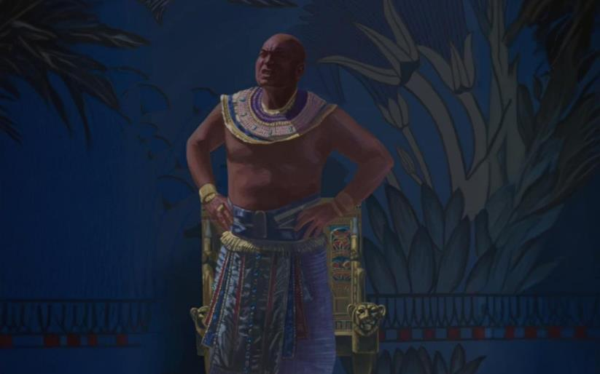
KUDI KESEMILAN (BALAT AMAT): PEMETANG
“Udah nya TUHAN bejaku ngagai Moses, Kedarka jari nuan ke langit, ngambika pemetang ti enda dipeda achuk mata mungkur menua Ejip.” (Pemansut 10:21)
Ra, petara mata hari
Pemansut 10:21-29.
Pengidup di Ejip ngetu pengelama tiga hari (semina ba Goshen ke enda). Tuhan meri timpuh alai orang mayuh beperagam, tang Paroah enda ngena peluang nya enggau penuh.

Slide 18

EGW (Patriarchs and Prophets, lambar 263)
“Sebedau penatai tiap iti kudi tu, Moses enda tau enda nerangka gaya enggau empas iya, ngambika raja ulih nyelamatka diri enti iya deka. Genap iti ukum ke ditulak deka ditangkan enggau iya ke lebih berat agi, datai ke ati ti sumbung nyadi baruh, lalu ngaku Penengkebang langit enggau dunya nya meh Petara ke bendar sereta idup. Tuhan deka meri peluang ngagai orang Ejip meda penadai reti penemu ke dikembuan bansa sida ke dianggap landik, pia mega ke petara sida ke nadai kuasa enti dibanding enggau pesan Tuhan. Iya deka ngukum orang Ejip kategal sida nyembah engkeramba, lalu ngasuh sida enda temegah ke penyumbung sida ke ngumbai nerima berekat ari petara sida. Tuhan deka ngemuliaka nama Iya Empu, ngambika bansa-bansa bukai ulih ninga rita pasal kuasa Iya lalu gegetar ke pengawa Iya ti besai, ngambika bala nembiak Iya ulih diiring ngetu ari besembahka engkeramba sereta lalu nyembah Iya ti tuchi.”

